Slide 1
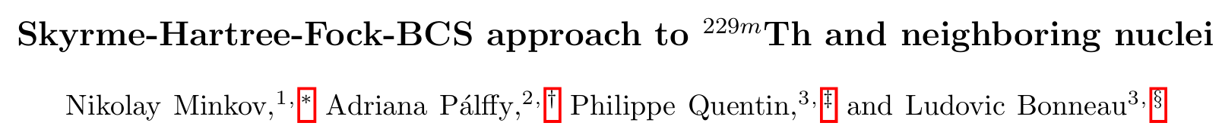
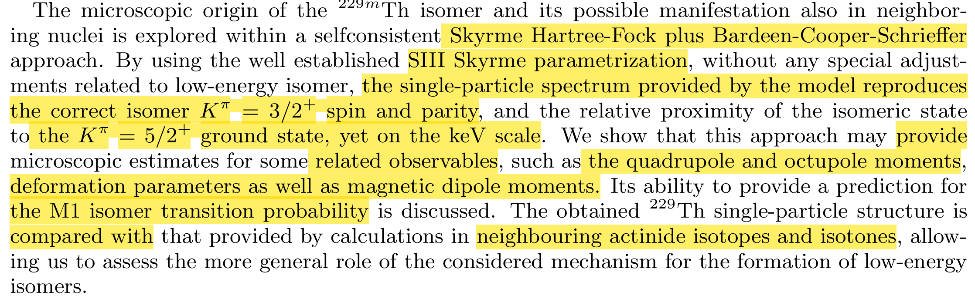
周恩付
（文献阅读报告）
2025.6.4

Slide 2
引言
1、Th229 isomer 态3/2+态具有与基态5/2+态极为接近的能量，仅为 8eV，近年来成为原子物理、核物理、激光物理以及计量学研究的热点；
2、早起的研究，①、对 isomer 态的 B（E1）跃迁强度 和磁矩，
Alaga branching ratios: A. M. Dykhne and E. V. Tkalya, JETP Lett. 67, 251 (1998) ;
Nilsson model : E. V. Tkalya, C. Schneider, J. Jeet, and E. R. Hudson, Phys. Rev. C 92, 054324 (2015);
②、对对 isomer 态 B（E2），B（M1）计算和全面的能谱分析
Quasiparticle-plus-phonon model : K. Gulda,,et al., Nuclear Physics A 703, 45 (2002), ISSN 0375-9474 E. Ruchowska,, et al., Phys. Rev. C 73, 044326 (2006). ③ isomer 态能量的微观计算
Relativistic Mean Field (RMF) ： X.-T. He and Z.-Z. Ren, J. Phys. G: Nucl. Part. Phys.34, 1611 (2007) ； X.-T. He and Z.-Z. Ren, Nucl. Phys. A 806, 117 (2008). HartreeFock-Bogoliubov (HFB) ： E. Litvinova, H. Feldmeier, J. Dobaczewski, and V. Flambaum, Phys. Rev. C 79, 064303 (2009). 3、Th229 isomer 态的形成机制被探索，该模型解释了这种极低能态的出现是集体四极-八极自由度与 229Th 中奇中子单粒子运动之间极其微妙相互作用的结果。预测isomer态轨道3/2+[631],5/2+[633]
N. Minkov and A. P´alffy, Phys. Rev. Lett. 118, 212501(2017)； N. Minkov and A. P´alffy, Phys. Rev. Lett. 122, 162502 (2019)；
N. Minkov and A. P´alffy, Phys. Rev. C 103, 014313 (2021).
该方法融合了集体四极-八极模型（Collective Quadrupole-Octupole Model, CQOM）与形变壳模型（Deformed Shell Model, DSM）的特点，并引入了 Bardeen-Cooper-Schrieffer（BCS）类型的配对关联。整个 CQOM-DSM 模型能够理论预测 229Th 中异能态的 B(M1) 和 B(E2) 衰变几率 以及基态和异能态的磁矩。

Slide 3
缺点： CQOM-DSM为非微观方法，这种 isomer 态的描述对微观方法中是否适用，仍然未知。即异构体形成机制在更深层次微观平均场水平上的有效性问题。因此，理解形变和内在有效相互作用如何决定 229Th 多体问题解中的异构体形成条件至关重要。 。
该论文研究方法：HFB+BCS,考虑了时间奇效应，即K简并被解除，考虑了核心极
化效应，在所有计算中仅约束四极形变，对八极形变不做约束，因此可以自洽得八极形变的极小值。该方法适用于锕系区域的原子核，被预测具有四极-八极形变。
策略
评估在偶偶核芯上添加单核子的效应；
分别考察强制保持/解除反射对称性条件；
分析上述因素对低能准粒子激发态（含极低位同核异能态）形成的影响

Slide 4
研究流程：
第一步：偶偶核芯²²⁸Th的基准分析 首先求解偶偶核²²⁸Th的基态，分别在反射对称性和八极形变条件下分析费米面附近的单粒子轨道，重点关注3/2⁺与5/2⁺轨道的相对位置。
第二步：自洽阻塞HFBCS迭代计算 沿用核芯基态解的对力常数和基组参数，通过自洽阻塞的HFBCS迭代过程，分别在有/无反射对称性约束下求解²²⁹Th的：5/2⁺（基态）、3/2⁺（目标同核异能态）、邻近其他准粒子激发态，由此评估HFBCS算法在不同形变条件下处理3/2⁺激发态与5/2⁺基态能级接近性的能力。
第三步：结构量预测与对比 针对每个态获取以下理论预测值：形变参数、电/磁矩、旋磁比，部分结果将与CQOM-DSM方法的计算结果进行对比。
将计算扩展到邻近核素： 同位素研究：以²²⁶Th/²³⁰Th为偶偶核芯，计算²²⁷Th和²³¹Th 同中子素研究：以²²⁶Ra/²³⁰U为偶偶核芯，计算²²⁷Ra和²³¹U
通过这种拓展研究，我们能够追踪²²⁹ᵐTh同核异能态形成的关键单粒子轨道及其邻近轨道在²²⁹Th周边核素中的"迁移"规律。计算结果清晰地揭示了在锕系质量区中，可能主导低能亚稳态出现的内禀条件的演化图谱。

Slide 5
一、HFBCS 处理有或没有反射对称形变下的原子核
1、当具有轴对称形变时，宇称是好量子数；
2、当解除反射对称性约束时，迭代过程中对称轴上质心位置的漂移常常导致收敛困难。这需要通过特定的质心约束条件将其固定在内禀坐标系原点。此外，为使HFBCS算法能够寻找可能的八极形变解，我们在初始平均场中额外引入八极形变参数β₃=0.1（同时保持四极形变β₂=0.2）。若最终解满足以下三个条件，则认为模型指示存在八极形变： 1）获得非零的八极矩和β₃形变 2）体系总能量低于反射对称（纯四极）解 3）形成轴向四极-八极形变结构
在此类解中，单粒子波函数呈现宇称混合特征，只能通过计算给定态中宇称算符的平均（期望）值⟨π⟩来表征。

Slide 6


二、HFBCS 对关联处理
能量截断与平滑处理
对力强度参数化 对于电荷态τ=n（中子）/p（质子），其强度Vτ与费米子数Nτ的关系为：
强度参数(Gₙ, Gₚ)可通过两种等效方案确定：
方案一：拟合奇核周围的三点奇偶质量差Δ⁽³⁾
方案二：拟合偶偶核第一2⁺态能量E(2₁⁺)
我们选择计算量更小的方案二，其中2₁⁺能量与转动惯量J的关系为： 转动惯量计算采用Inglis-Belyaev方法； 以²²⁸Th基态的实验值E(2₁⁺)=57.8 keV[58]为基准，我们获得：
中子对力强度 Gₙ = 16.0 MeV
质子对力强度 Gₚ = 14.4 MeV 对应理论计算值 E* = 58.4 keV 与文献系统拟合结果（Gₙ=15.80 MeV, Gₚ=14.23 MeV）高度吻合

Slide 7
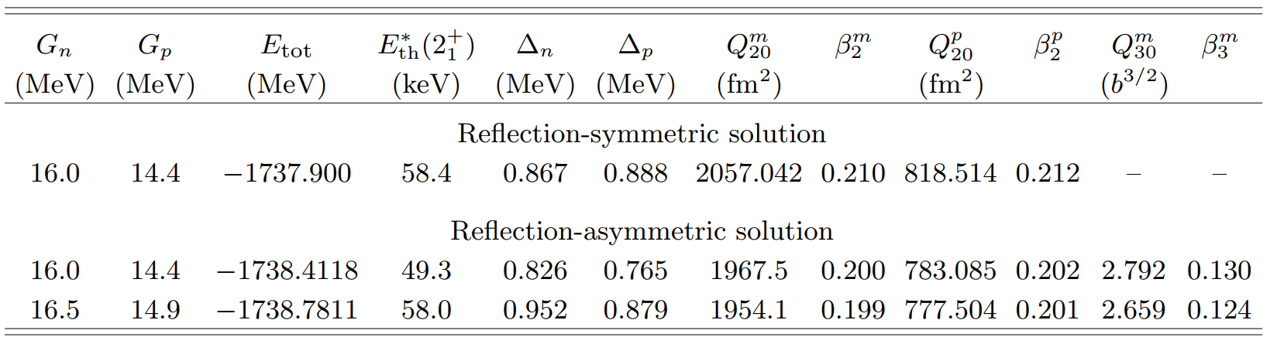
三、228Th 计算结果
八极形变特征
采用初始参数（Gₙ=16.0 MeV, Gₚ=14.4 Me）时：
非对称解总能量比对称解低0.5 MeV
存在显著八极矩 Q₃₀ ≈ 0.12-0.13

Slide 8
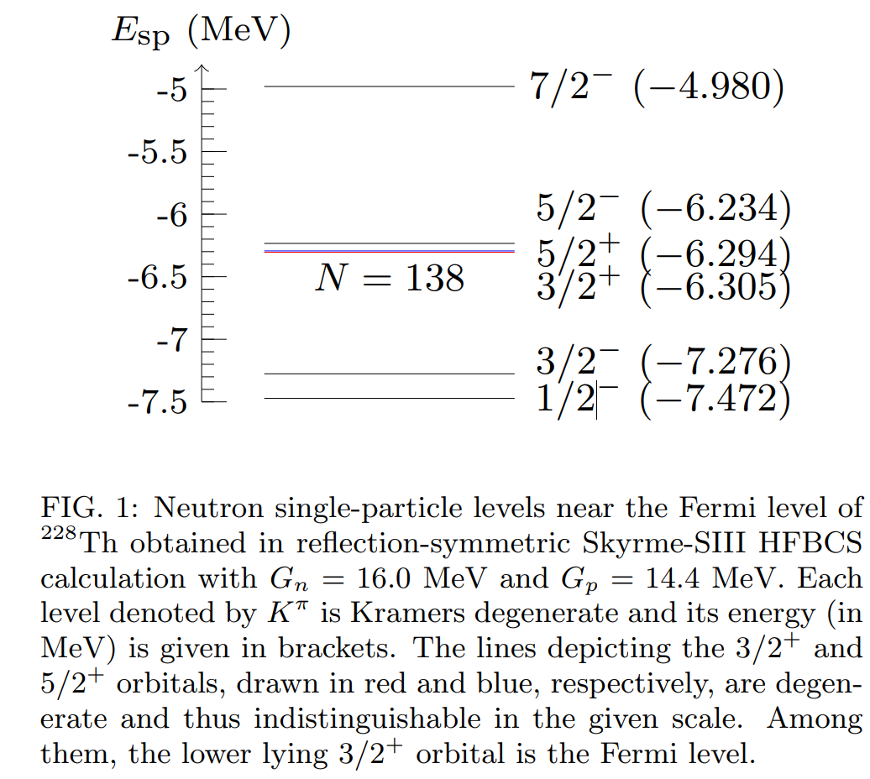
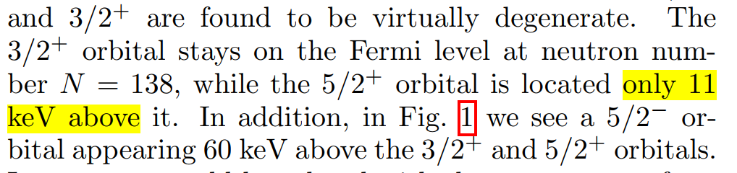
三、228Th 计算结果

Slide 9
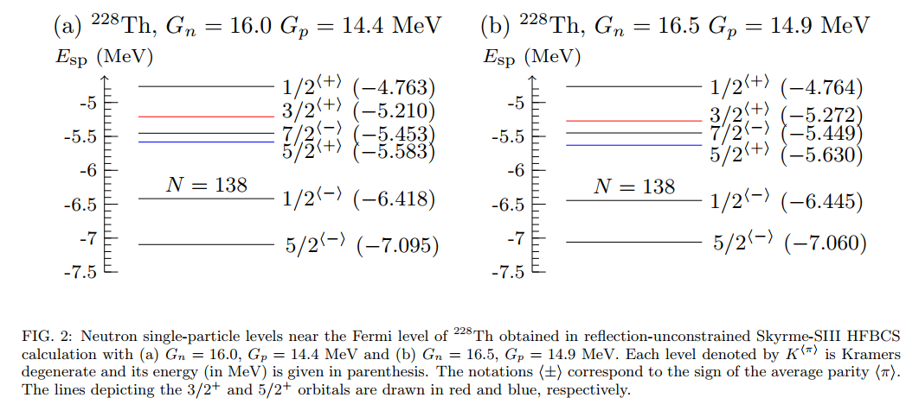
三、228Th 计算结果
核子体系通过内禀宇称破缺获得能量增益，这一特性在HFBCS解中表现为单粒子态的宇称混合效应。当满足以下选择定则时，宇称混合效应会特别显著：
八极形变选择定则
对于主导Nilsson组态为Kπ[NnzΛ]和K−π[N′n′zΛ]的态：
主量子数差：|N′−N|=1,3
z轴节点数差：|n′z−nz|=1,3
宇称关系：π=(−1)^N

Slide 10
三、228Th 计算结果
5/2态宇称混合
5/2⟨+⟩态：⟨π⟩=0.433 主要组态：5/2⁺[633] + 5/2⁺[642]
5/2⟨−⟩态： 主要组态：5/2⁻[752] + 5/2⁻[743] 耦合机制：通过[633]⁺ 与[752]⁻等组态交叉实现宇称混合
2.3/2态宇称混合
3/2⟨+⟩态：⟨π⟩=0.241 主导组态：3/2⁺[651]
3/2⟨−⟩态（位于-7.5 MeV处）： 主导组态：3/2⁻[741] 耦合机制：直接通过[651]⁺与[741]⁻主导组态相互作用

Slide 11
三、228Th 计算结果
其他现象：由于耦合作用较强，3/2⟨+⟩态的单粒子能量显著上升，而3/2⟨-⟩态能量则明显下降。在八极矩极小时本应位于费米能级之上且高于5/2⟨+⟩态的5/2⟨-⟩态，在实际八极形变情况下却大幅下降至费米能级之下。与此同时，3/2⟨+⟩态被推升至5/2⟨+⟩态上方，两者均位于费米能级之上。通过类似机制，对称解中远高于费米能级的7/2⟨-⟩态被压低，最终位于紧邻费米能级上方的5/2⟨+⟩与3/2⟨+⟩态之间。

Slide 12
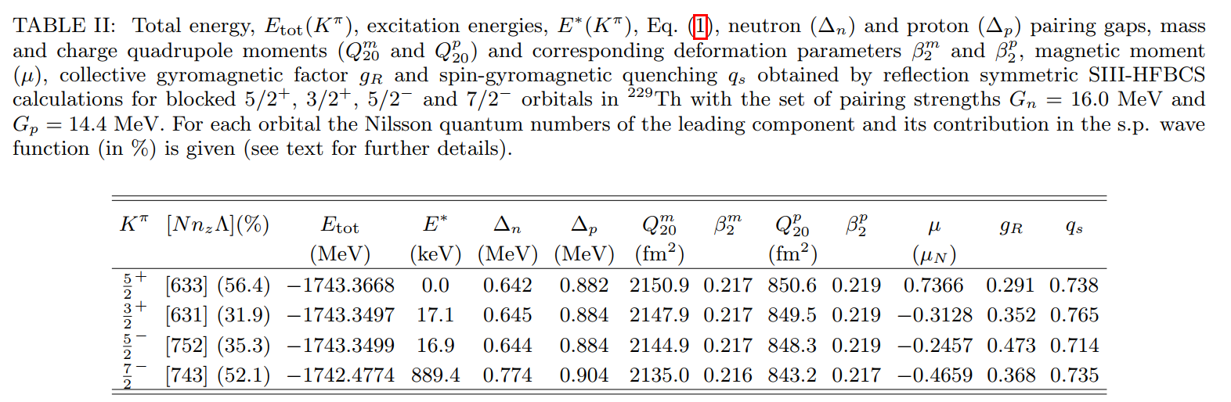
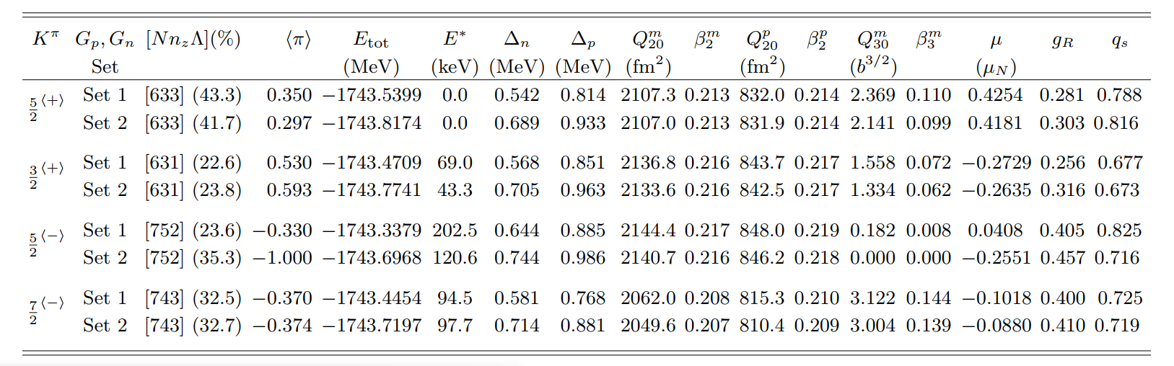
三、229Th 计算结果
reflection symmetric

Slide 13
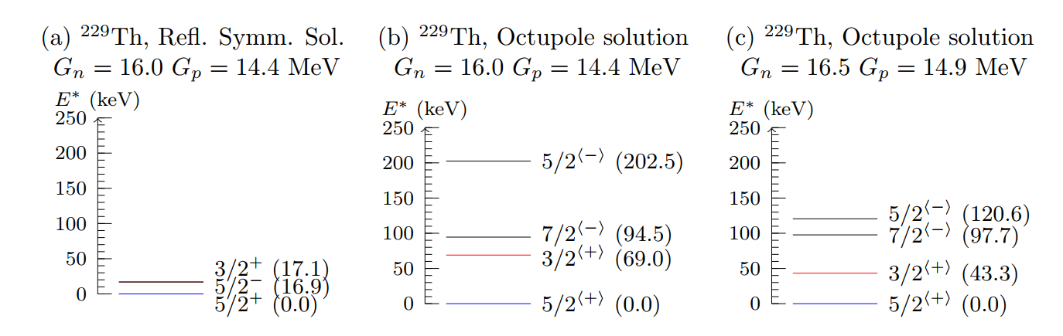
三、229Th 计算结果
reflection symmetric

Slide 14
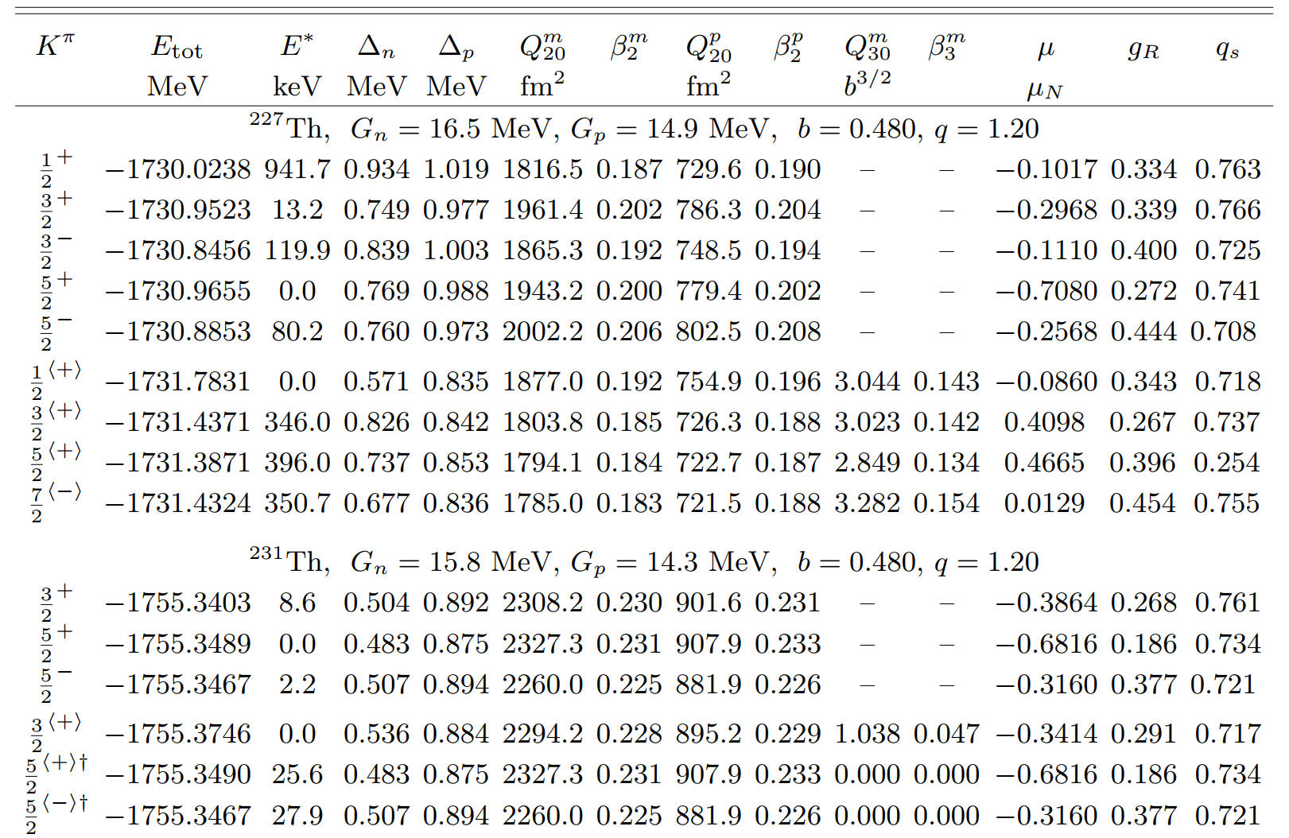
四、相邻核的 计算结果
reflection symmetric

Slide 15
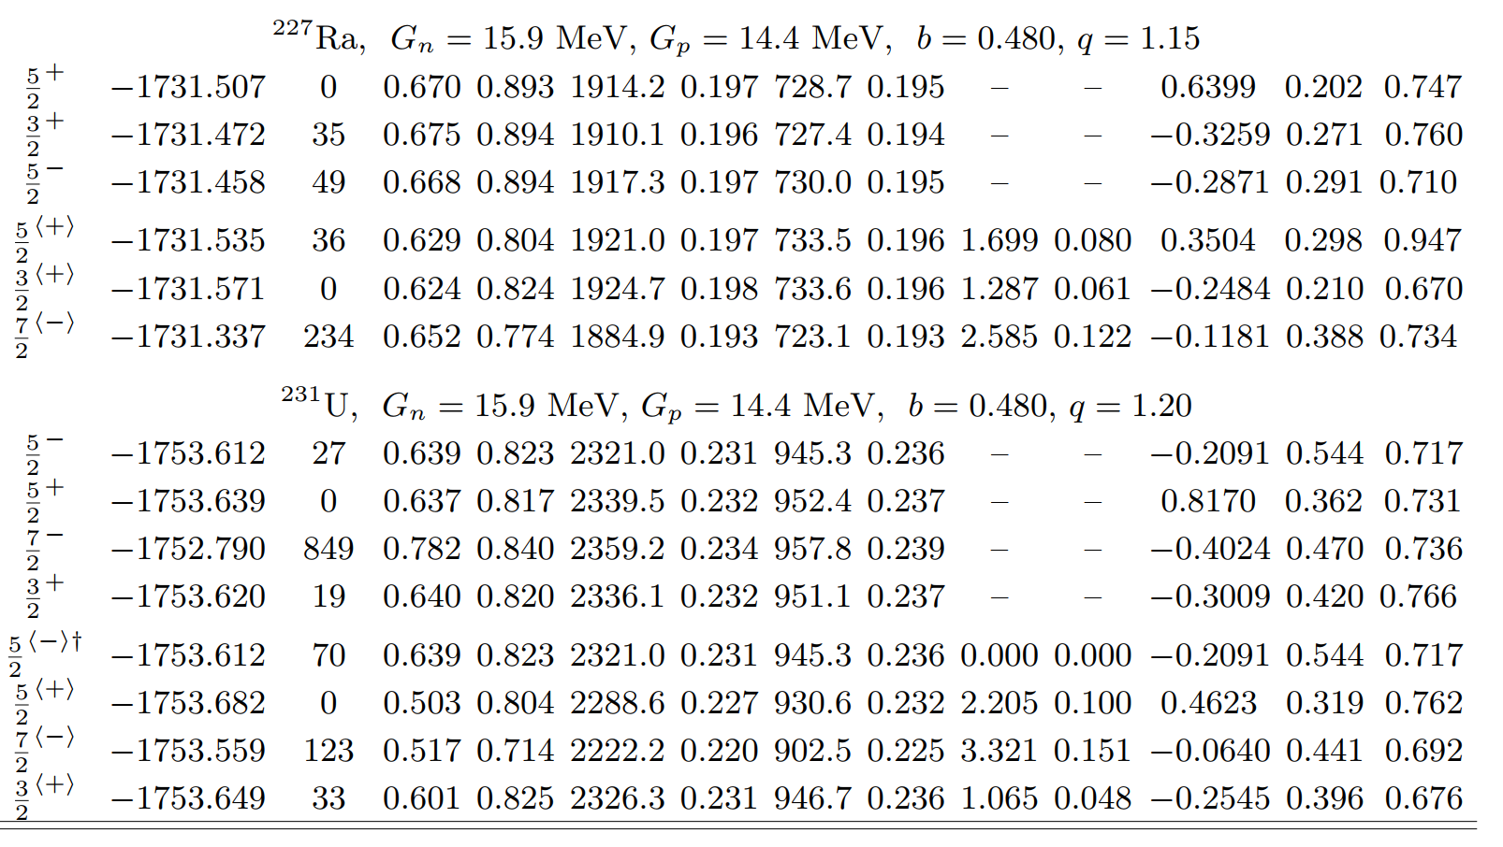
四、相邻核的 计算结果
reflection symmetric

Slide 16
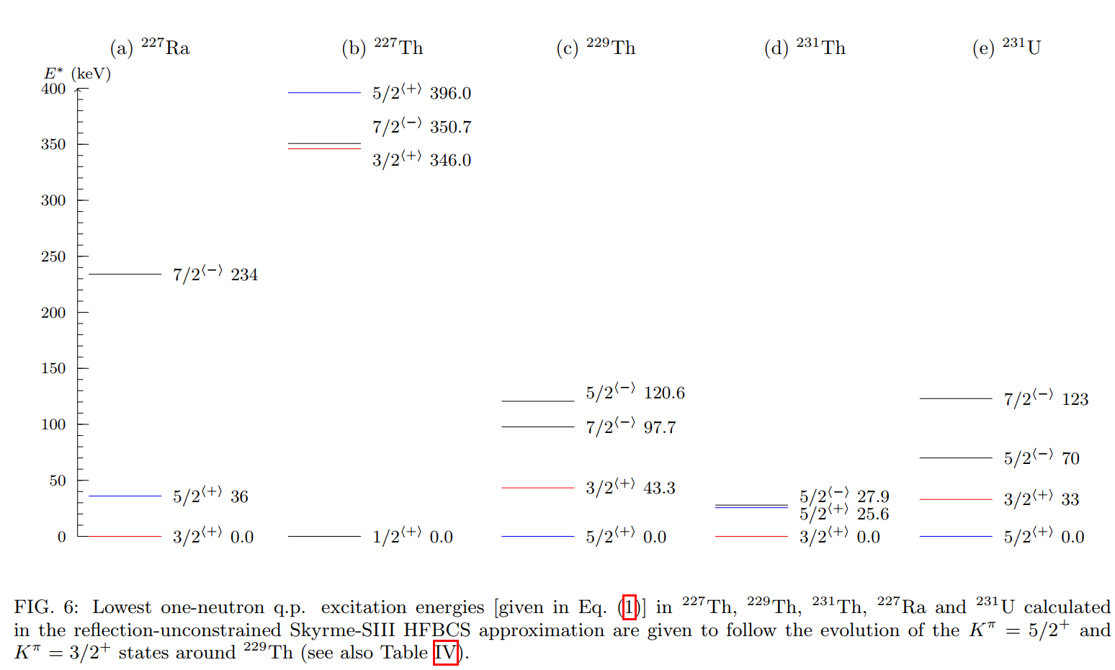
四、相邻核的 计算结果
在229Th核区观测到的内禀结构演化规律表明，由单粒子轨道交叉或近简并态构成的低能激发态微观形成机制，可能与集体振动、转动等自由度协同作用，导致该质量区普遍出现类似的低能同核异能态。进一步在其他质量区探寻类似内禀结构条件的出现也值得深入研究。

Slide 17
四、总结
本研究采用Skyrme HFBCS理论方法，系统研究了²²⁹Th同核异能态（3/2⁺，8 eV）的形成机制及其在锕系核素中的普适性规律，主要发现：
1、成功再现5/2⁺（基态）与3/2⁺（同核异能态）的能级顺序
2、八极形变解预测3/2⁺态能量~40 keV，磁矩计算很好的的再现实验数据。
3、跨核素演化规律
①、²²⁷Ra/²³¹Th：3/2⁺为基态，5/2⁺为第一激发态（与²²⁹Th相反）；②、²³¹U：保持与²²⁹Th相同的能级序；③、²²⁷Th：强八极形变（β₃≈0.13-0.15）导致1/2⟨+⟩成为基态（与实验一致）；④、²²⁹Th处于钍同位素链的八极形变边界，邻近核素中5/2⁻、7/2⁻等轨道的“迁移”暗示可能存在：轨道交叉与准简并、新型极低能激发态的形成条件。
4、方法学意义
①、为理解亚eV能级结构建立微观基础
②、指出需整合科里奥利耦合、集体运动等效应以提升精度
③、建议拓展至其他Skyrme参数及有效质量优化

Slide 18
谢谢大家！

